Slide 1
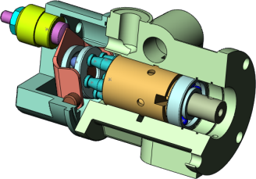
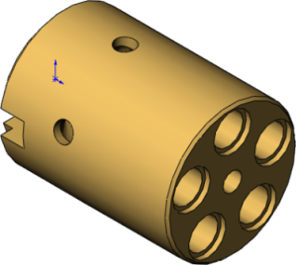



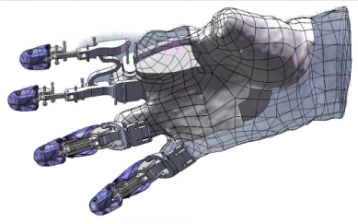
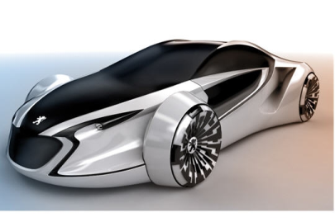
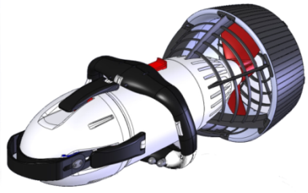
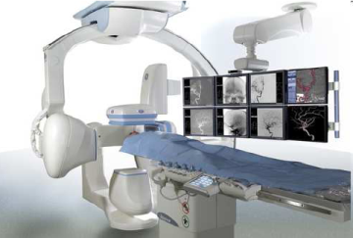

Série 1 Découverte de Solidworks
CI 8 – Etude de la conception des systèmes mécaniques

Slide 2
Découverte de Solidworks

Slide 3
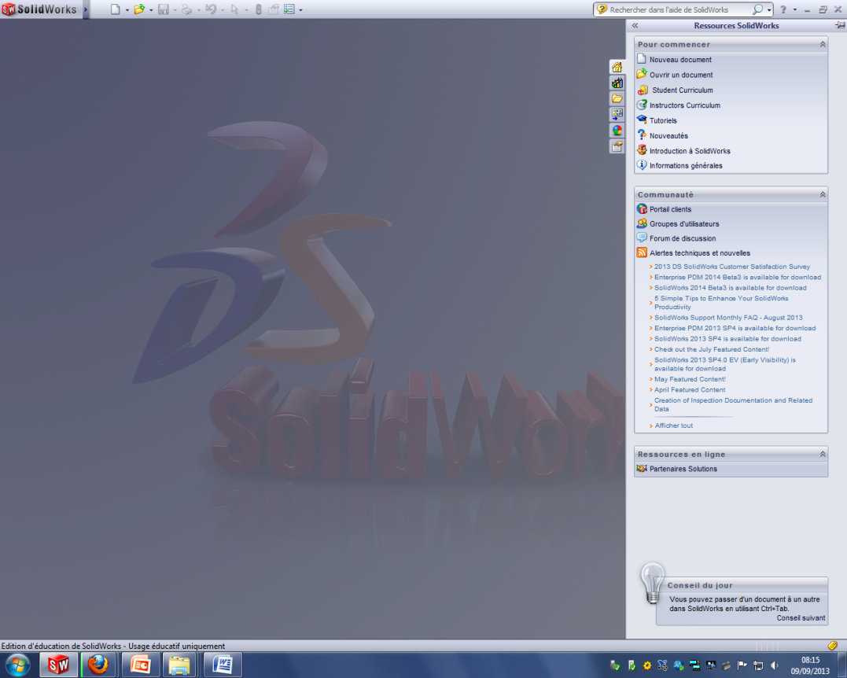
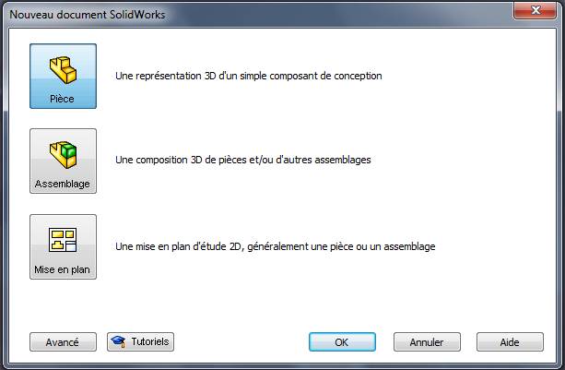
Démarrage de Solidworks
Pour lancer SolidWorks, cliquer sur l'icône sur le bureau
Ecran d'acceuil
Cliquer sur l'icône nouveau
Nouvelle pièce permet de créer un nouveua produit
Assemblage permet d'assembler des produits ou des assemblages
Mise en plan permet de réaliser des plans 2D à partir de produits ou d'assemblages
Ouvrir une nouvelle pièce
Penser à sauvegarder très régulièrment
Dans le dossier Documents, créer un Dossier SII puis à l'intérieur un dossier TP_SW

Slide 4
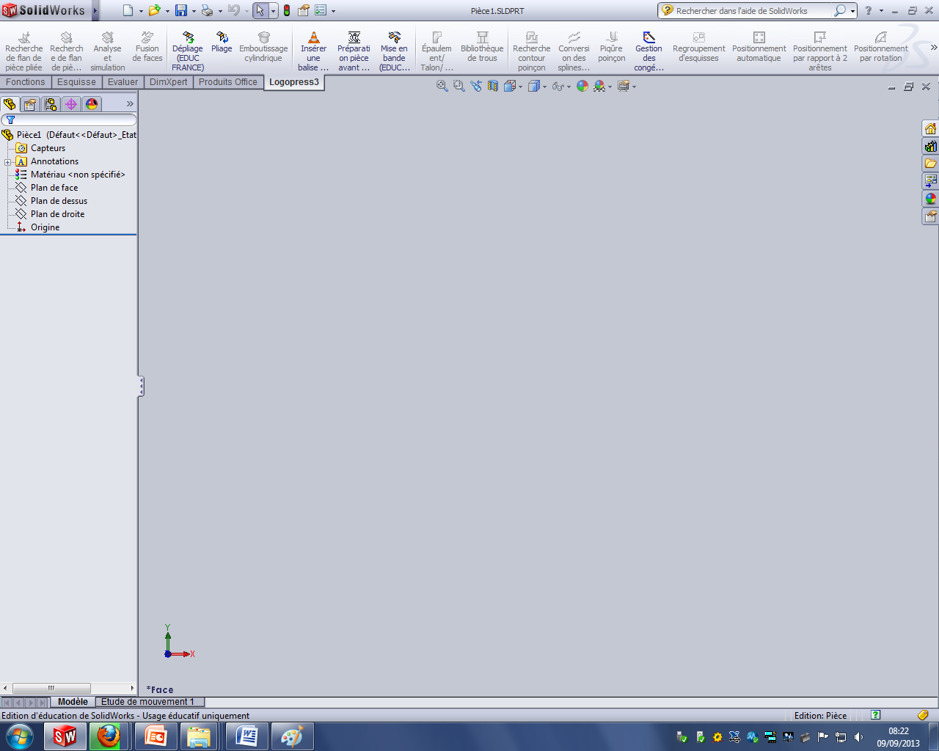
Démarrage de Solidworks
L'interface
Evaluer permet par exemple de réaliser des mesures
L'onglet esquisse permet de réaliser des esquisses planes, afin de leur donner, ultérieurement une forme 3D
L'onglet fonctions permet de réaliser des formes 3D
L'arbre de conception permet de faire la synthèse de toutes les opérations qui ont été réalisées. Attention, l'arbre de conception est un historique temporel. Les opérations sont à déplacer avec précautions.

Slide 5
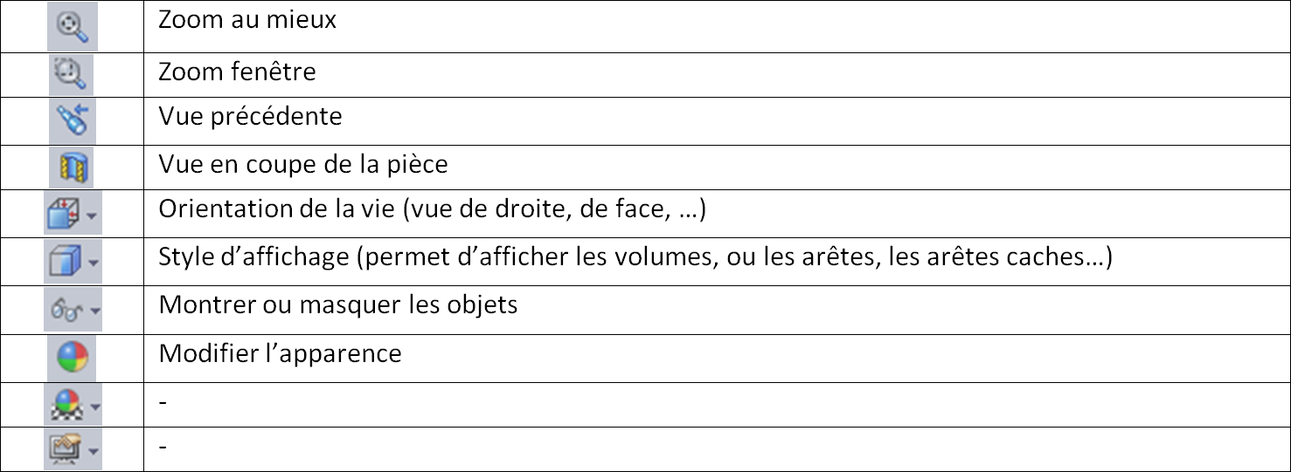
Démarrage de Solidworks
Utilisation de la souris – Options de visualisation
Zoom
Utilisation de la molette de la souris
Rotation de la pièce
Clic sur le bouton du milieu de la souris + déplacement de la souris
Déplacement de la pièce
Ctrl + Clic du milieu + déplacement de la souris

Slide 6
Exercice 1 – Création d'une forme élementaire sur Solidworks

Slide 7
Préambule
Il n'existe pas de méthode pour construire un produit avec SolidWorks
On verra dans la diapo suivante qu'il existe plusieurs méthodes pour arriver, par exemple à réaliser un cylindre.
Le principe de base d'un modeleur 3d tel solidworks est de créer une forme en 2D (esquisse) et de lui donner du volume dans la 3^{ième} dimension (extrusion, révolution…).
Afin d'avoir une conception robuste il est indispensable que les esquisses soit totalement contraintes.

Slide 8
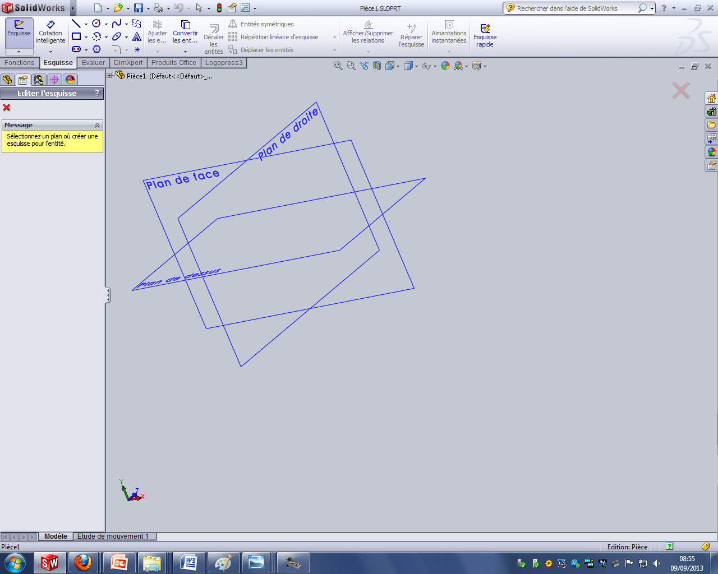
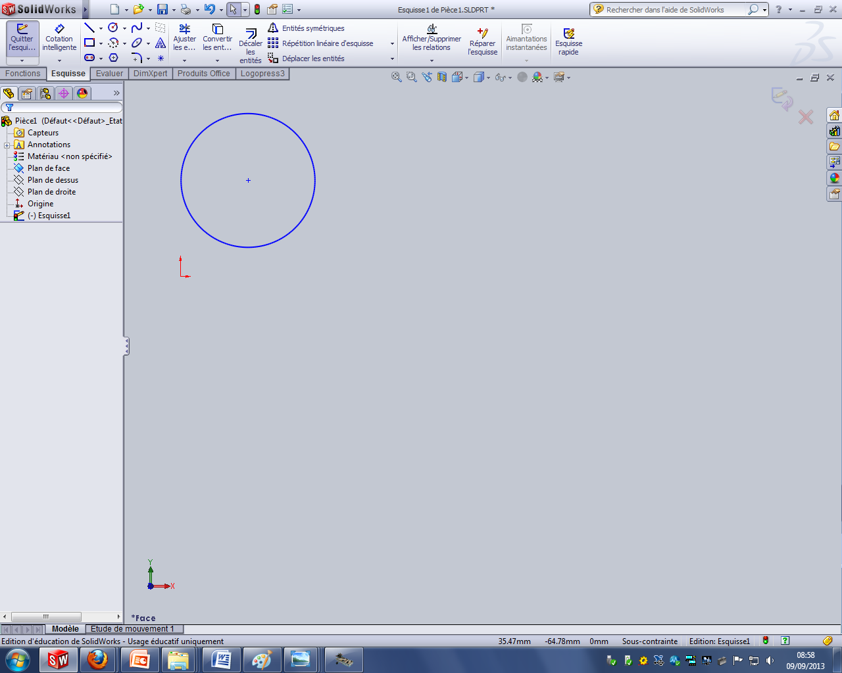
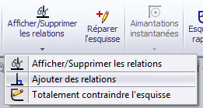
Réalisation d'un cylindre à partir d'un cercle
Dans l'onglet Esquisse, cliquer sur le bouton esquisse et choisir le plan de face
Réaliser un cercle
A l'aide de l'onglet cotation intelligente donner un diamètre de 30 mm
Si on clique sur le cercle pour le déplacer… il bouge… Cet effet est non souhaitable en conception 3D. Il faut contraindre la position du cercle par rapport au repère rouge.
Pour cela il faut ajouter des relations

Slide 9
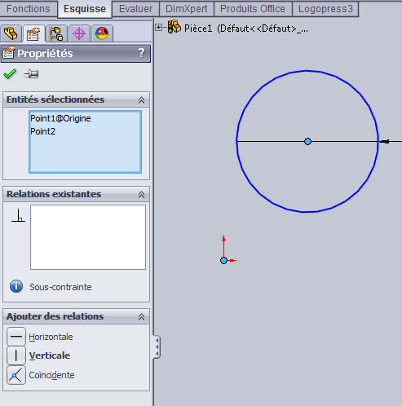
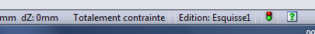
Réalisation d'un cylindre à partir d'un cercle
Ajout de relations
Pour fixer la position du centre du cercle
Ajouter des relations
Sélectioner le centre du cercle et l'origine du repère rouge
Cliquer sur la relation coïncidente
Dans la barre des tâches, "totalement contrainte" s'affiche
L'esquisse apparaît alors en noir

Slide 10
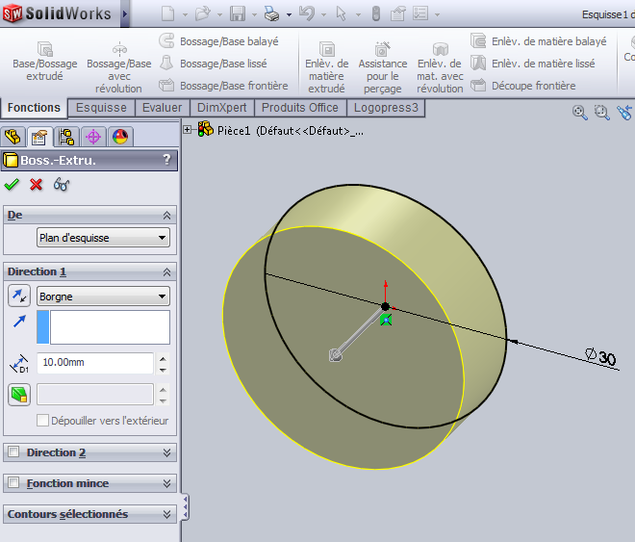
Réalisation d'un cylindre à partir d'un cercle
Extrusion
Aller dans l'onglet Fonctions
Base / Bossage extrudé
Sélectionner la longueur 40mm par exemple

Slide 11
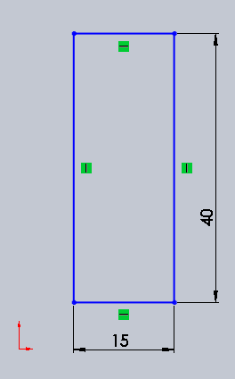
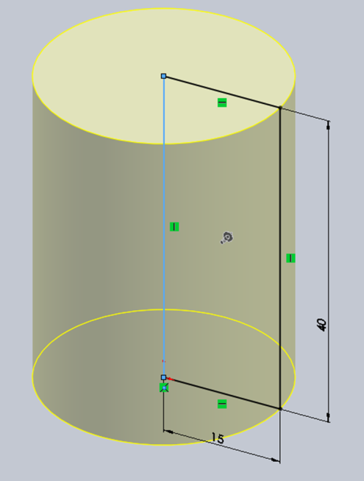
Réalisation d'un cylindre a partir d'un rectangle
Révolution
Ouvir une nouvelle pièce
Et commencer une esquisse dans le plan de face
Réaliser le rectangle ci-contre
Positionner le rectangle par rapport au repère rouge
Une fois l'esquisse totalement contrainte, dans le menu Fonctions, sélectionner Bossage/Base avec révolution
Sélectionner l'arête dans l'alignement du repère

Slide 12
Bilan
Comme vous venez de vous en apercevoir, plusieurs méthodes permettent de parvenir à la même forme.
Avant de commencer à concevoir une pièce à partir d'un produit existant, il est donc nécessaire de réfléchir a prioiri à la méthode de conception !

Slide 13
Exercice 2 – Utilité d'utiliser des relations

Slide 14
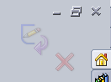
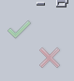
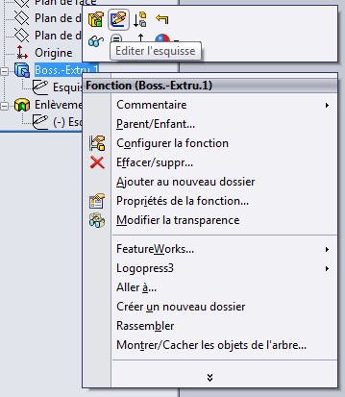
Remarques préliminaire diverses
Sortir des fonctions de l'esquisse
Sortir d'un menu d'option
Editer une esquisse réalisée précédemment : clic droit sur l'esquisse
Sélectionner le plan de face, de dessus ou de droite : aller dans l'arbre de conception

Slide 15
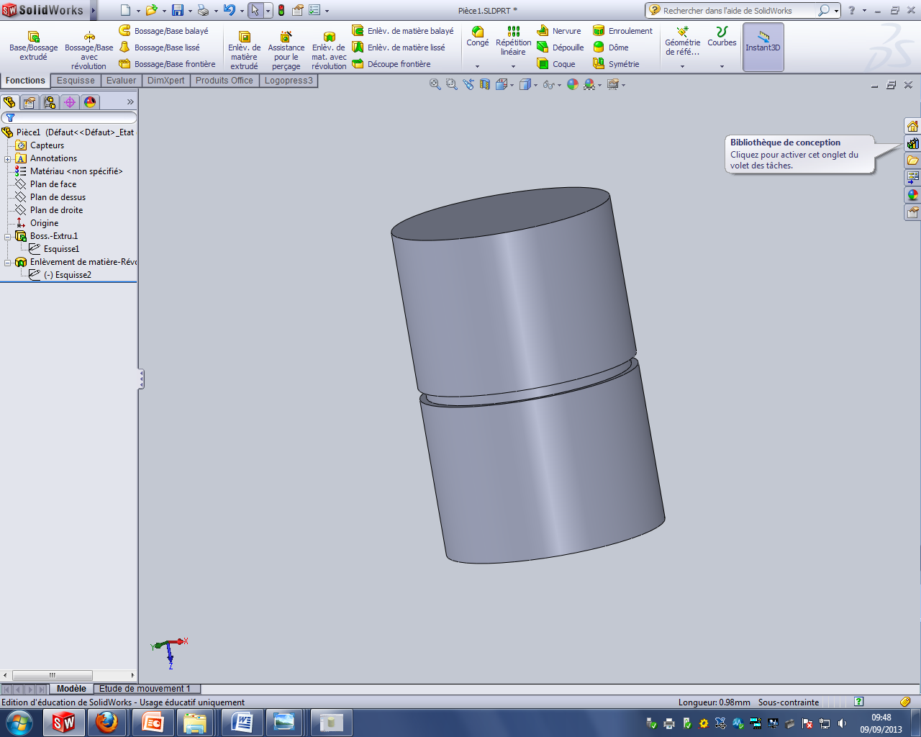

Utilisation des relations
L'objectif est ici de montrer l'intérêt d'avoir des esquisses totalement contraintes.
Pour cela on va chercher à réaliser une gorge sur un cylindre.
En partant d'un cylindre déjà réalisé, trouver une méthode permettant de réaliser la gorge
Pour cela, SW offre la possibilité, par exemple, d'enlever de la matière par révolution
C'est à vous de choisir les dimensions
Si l'axe de révolution est identique à l'axe de révolution du cyilindre, sélectionner la surface latérale du cylindre.

Slide 16
Utilisation des relations
Modifier la taille du cylindre et observer le résultat.
Il est indispensable que la gorge soit présente pour tout cylindre de diamètre supérieur à 20 mm.
Que se passe-t-il si le diamètre du cylindre est très petit ?
S'il y a une erreur, c'est que les relations ont été utilisées à mauvais escient. Dans ce cas, corriger votre erreur ou demander au professeur.

Slide 17
Pilote hydraulique de bateau – Barillet

Slide 18
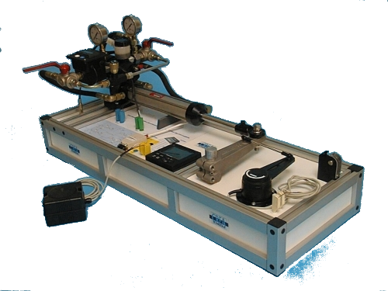
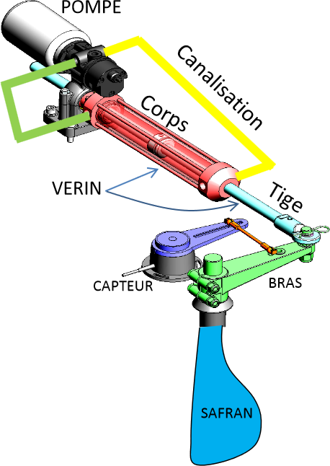
Présentation
Le pilote automatique de voilier permet à un skipper de choisir un cap à tenir malgré les aléas de courant et de vent.
Pour pouvoir manœuvrer automatiquement le safran, le pilote est équipé d'un moteur électrique faisant tourner une pompe.
La pompe fournit de l'huile sous pression qui permet d'actionner un vérin actionnant lui-même la safran.

Slide 19
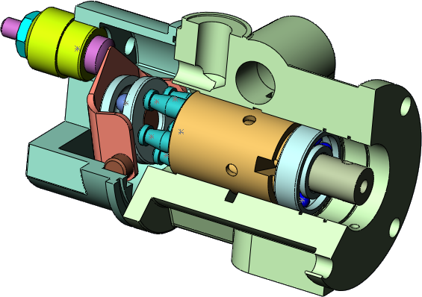

La pompe
Le barillet est entraîné par un moteur (non représenté) et permet la translation des pistons verts dans des alésages. La translation des pistons permet d'admettre de l'huile et de refouler de l'huile sous pression dans les perçages périphériques.

Slide 20
Réalisation du barillet
Objectifs
Re concevoir avec Solidworks le barillet de la pompe hydraulique
Réaliser la mise en plan 2D
Vérifier la robustesse du modèle en modifiant le nombre d'orifices et le diamètre extérieur du barillet.

Slide 21
Réalisation du barillet
Par la méthode de votre choix, réaliser un cylindre de diamètre 28 mm et de longueur 38 mm.
Par la méthode de votre choix, réaliser le perçage central d'un diamètre 4 mm.
On pourra par exemple passer par un enlèvement de matière extrudée.

Slide 22
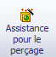
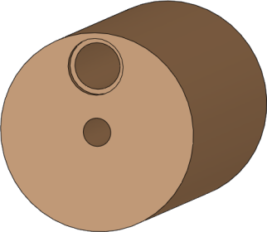
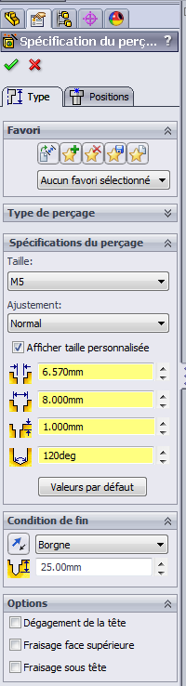
Réalisation des trous lamés
Les trous lamés ont les dimensions suivantes :
Diamètre du lamage : 8 mm ;
Diamètre du trou : 6,57 mm ;
Profondeur lamage : 1 mm ;
Profondeur trou : 24 mm.
Le centre du cercle est positionné sur un cercle de 9,21mm de rayon.
En utilisant l’assistant pour le perçage, réaliser un trou lamé. Dans l’onglet type, renseigner les caractéristiques du trou. Dans l’onglet positions, préciser la position du trou lamé.
L'onglet position met à votre disposition la "cotation intelligent" ainsi que l'ajout de relation.
Dans le type de perçage choisir la norme ISO

Slide 23
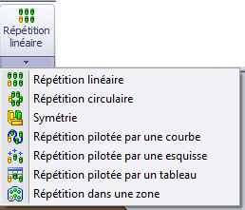
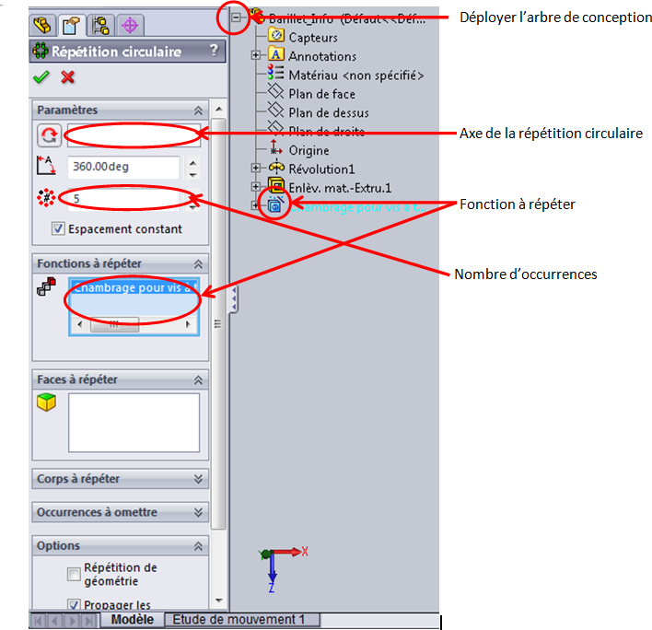
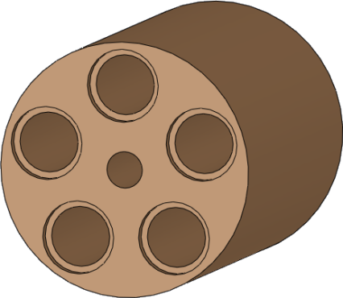
Réalisation des trous lamés
Répétition circulaire
La répétition circulaire permet de répéter plusieurs fois une même opération.
Le résultat doit être le suivant

Slide 24

Réalisation du chanfrein
Réaliser un chanfrein à 45° à l'aide de la fonction idoine

Slide 25
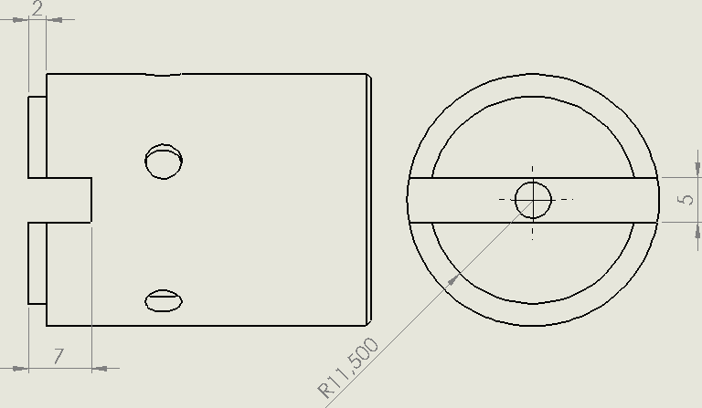
Réalisation de la partie arrière du barillet
Utiliser les indications suivantes pour réaliser la partie arrière du barillet

Slide 26
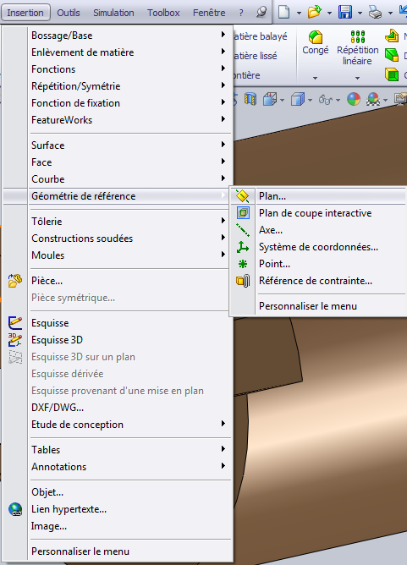
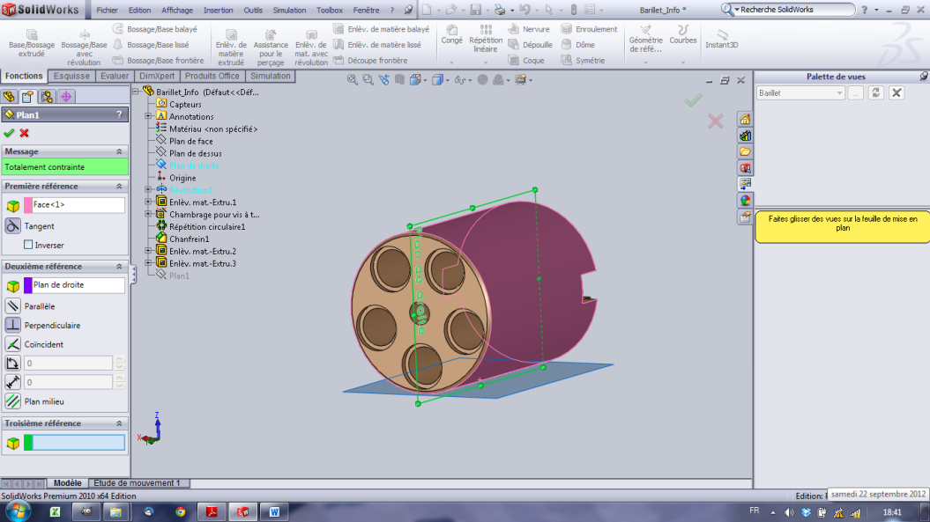
Réalisation des trous d'échappement
La difficulté pour réaliser un des trous d’échappement et que les plans constituants le repère de base ne permettent pas de réaliser les trous.
Il va donc falloir créer un plan parallèle à un plan de base et tangent au cylindre. Il faut aussi prévoir à ce que les échappements soient situés en vis-à-vis des pistons.

Slide 27
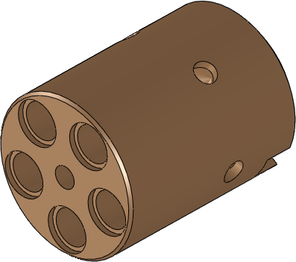
Réalisation des trous d'échappement
Une fois le plan créé, on va pouvoir réaliser un perçage aux dimensions suivantes :
diamètre 4mm
L’axe du trou est situé à 17 mm du bas du barillet.
A l’aide de l’outil de répétition, réaliser les autres perçages.
On peut alors obtenir la pièce finale.

Slide 28
Mise en plan

Slide 29
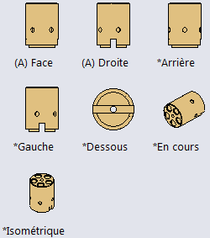
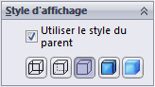
Mise en plan
On va maintenant réaliser une mise en plan du barillet. Il est possible de la réaliser à partir du produit. Pour cela :
Cliquer sur fichier
Créer une mise en plan à partir de la pièce
Choisir un format A4 ISO.
Premières vues
Dans un premier temps, les vues sont sélectionnables sur le panneau de droite.
Après avoir affiché 2 vue du produit, vérifier que la norme européenne est bien appliquée.
En cliquant sur une vue, il est possible de modifier le style et d’afficher les arêtes cachées.

Slide 30
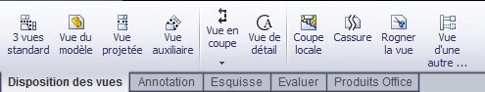
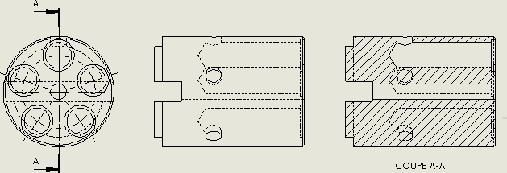
Vue en coupe
Pour réaliser une vue en coupe, on utilise le menu suivant
Réaliser alors une coupe de la pièce, afin d’obtenir, par exemple, les vues suivantes :

Slide 31
Vue en coupe
Pour réaliser une vue en coupe, on utilise le menu suivant
Réaliser alors une coupe de la pièce, afin d’obtenir, par exemple, les vues suivantes :

Slide 32
Vue en coupe
Autres vues
Utilisez les icônes vue de détail et coupe locale et observer le résultat.
Modification du cartouche
Il est aussi possible de modifier le cartouche pour ajouter le nom de l’auteur, de la société etc… Pour cela éditer le Fond de planet ajouter des annotations.
Cotations
Enfin, il est possible de renseigner des cotations dimensionnelles et géométriques. Dans l’onglet annotation, essayer la cotation intelligente.

Slide 33
Réalisation du corps de pompe

Slide 34
Dans le but de réindustrialiser le corps de pompe existant, il est nécessaire de refaire sa conception à partir de mises en plan.
Objectifs :
Lire un plan 2D
Reconcevoir une pièce en 3D
Dans le cadre de ce TP, les mesures seront prises à la règle, directement sur le plan ou sur le fichier de mise en plan.
On s’attachera à ce qu’à chaque stade de la conception, les esquisses réalisées soient totalement contraintes.
Lorsque cela est possible on utilisera les fonctions de symétries ou de répétition.

Slide 35
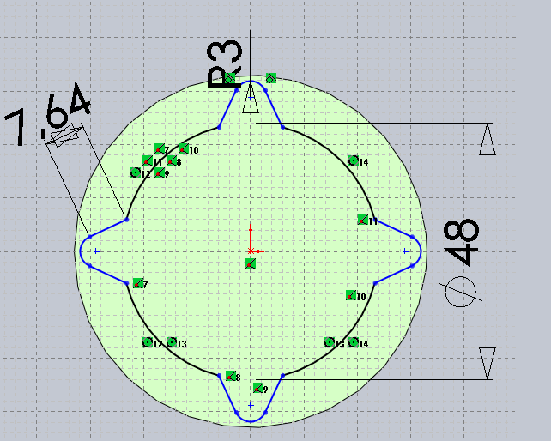
Indications
Esquisse des nervures du corps de pompe

Slide 36
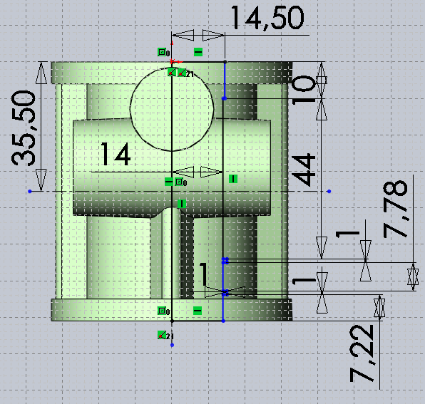
Indications
Profil intérieur du corps de pompe

Slide 37
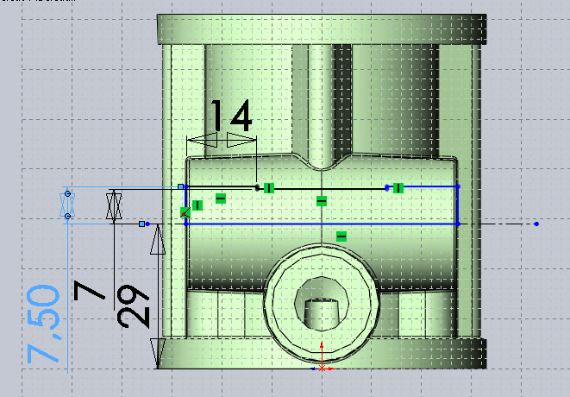
Indications
Raccordement des tuyaux

Slide 38
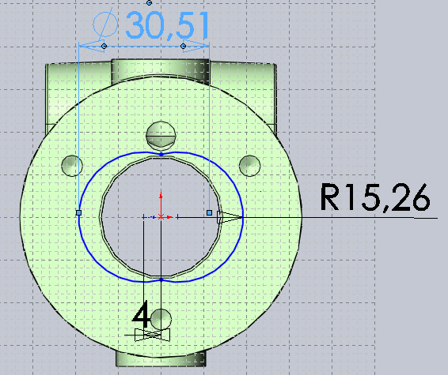
Indications
Lumières de distribution

